Slide 1












XAI FOR INTRUSION DETECTION SYSTEM: COMPARING EXPLANATIONS BASED ON GLOBAL AND LOCAL SCOPE
NAME SURNAME
GVHD: ThS. Đỗ Hoàng Hiển
Nhóm 3:
21522434 Võ Thị Quỳnh Như
21522457 Lê Huỳnh Tuấn Phong
21522439 Phan Văn Ninh
21521202 Nguyễn Đức Tuấn Nguyên
1

Slide 2

Bài báo tham khảo chính
Hariharan, S., Rejimol Robinson, R. R., Prasad, R. R., Thomas, C., & Balakrishnan, N. (2023). XAI for intrusion detection system: comparing explanations based on global and local scope. Journal of Computer Virology and Hacking Techniques, 19(2), 217-239.
2

Slide 3
XAI
Trí Tuệ Nhân Tạo Giải Thích Được (Explainable AI - XAI) đề cập đến một tập hợp các quy trình và phương pháp nhằm cung cấp giải thích rõ ràng và dễ hiểu cho con người về các quyết định được tạo ra bởi các mô hình AI và học máy.
• Minh bạch (Transparency)
• Công bằng (Fairness)
• Niềm tin (Trust)
• Độ bền vững (Robustness)
• Quyền riêng tư (Privacy)
• Khả năng diễn giải (Interpretability)
3

Slide 4
Global scope và Local scope
NAME SURNAME
Global Explaination: Giải thích toàn cục liên quan đến việc hiểu cách một mô hình học máy hoạt động tổng thể trên toàn bộ tập dữ liệu. Nó cung cấp cái nhìn sâu rộng về cách mô hình ra quyết định dựa trên các đặc trưng đầu vào.
Mục tiêu: Giúp người dùng hiểu được xu hướng và mô hình chung của toàn bộ mô hình, tức là, cách mô hình sử dụng các đặc trưng khác nhau để đưa ra dự đoán trên toàn bộ tập dữ liệu.
Local Explaination: Giải thích cục bộ tập trung vào việc hiểu cách mô hình ra quyết định cho từng dự đoán cụ thể hoặc một nhóm nhỏ các dự đoán. Nó cung cấp cái nhìn chi tiết về lý do tại sao mô hình đưa ra một dự đoán cụ thể dựa trên giá trị của các đặc trưng đầu vào cho một mẫu cụ thể.
Mục tiêu: Giúp người dùng hiểu rõ lý do tại sao một quyết định cụ thể được đưa ra cho một trường hợp cụ thể. Điều này đặc biệt hữu ích trong các tình huống mà người dùng cần giải thích quyết định cho một trường hợp cụ thể, chẳng hạn như trong các ứng dụng y tế hoặc tài chính.
4

Slide 5
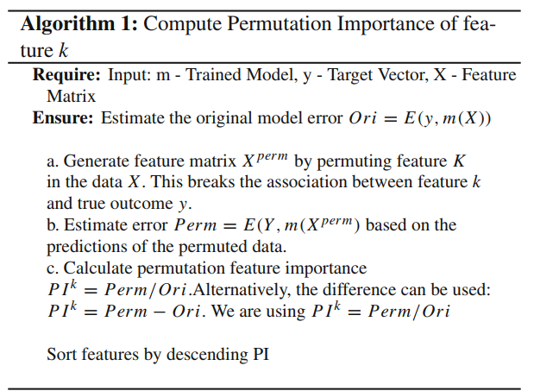
Permutation importance (PI)
Permutation Importance (PI), hoặc Tầm quan trọng hoán vị, là một phương pháp được sử dụng để đo lường tầm quan trọng của các đặc trưng trong một mô hình học máy. Phương pháp này cung cấp thông tin về mức độ mà việc thay đổi giá trị của một đặc trưng có ảnh hưởng đến khả năng dự đoán của mô hình.
5

Slide 6
Permutation importance (PI)
o Dễ hiểu và giải thích.
o Không yêu cầu mô hình phải có cấu trúc đặc biệt.
o Giúp xác định các đặc trưng quan trọng ảnh hưởng đến quyết định của mô hình.
6

Slide 7
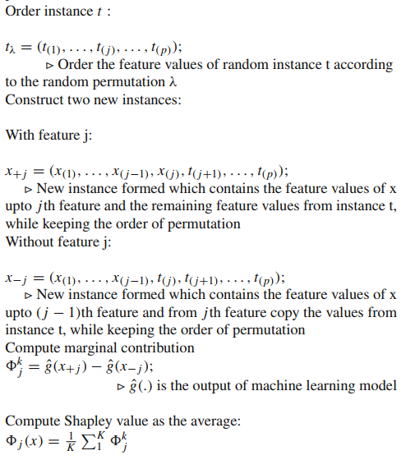
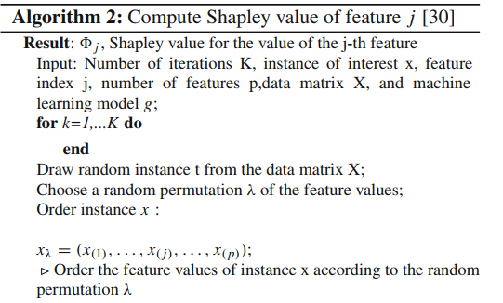
SHapley Additive exPlanations (SHAP)
SHapley Additive exPlanations (SHAP) là một phương pháp giải thích mô hình học máy, giúp hiểu rõ hơn về cách mà các đặc trưng ảnh hưởng đến dự đoán của mô hình. SHAP dựa trên lý thuyết trò chơi và cung cấp một cách tiếp cận toàn diện để giải thích dự đoán của mô hình.
7

Slide 8
SHapley Additive exPlanations (SHAP)
o Cung cấp giải thích chính xác và dễ hiểu.
o Có thể áp dụng cho bất kỳ mô hình học máy nào.
o Hỗ trợ giải thích toàn bộ mô hình cũng như các dự đoán cá nhân.
8

Slide 9
Local interpretable model-agnostic explanations (LIME)
Local Interpretable Model-agnostic Explanations (LIME) là một phương pháp giải thích mô hình học máy cục bộ, không phụ thuộc vào loại mô hình và giúp hiểu rõ quyết định của mô hình tại các điểm dữ liệu cụ thể.
• Chọn điểm dữ liệu cần giải thích
• Tạo dữ liệu phụ trợ (perturbed data)
• Dự đoán với mô hình gốc
• Xây dựng mô hình giải thích cục bộ
• Tính toán tầm quan trọng của các đặc trưng
• Biểu diễn giải thích
9

Slide 10
SHapley Additive exPlanations (SHAP)
o Cung cấp giải thích cục bộ dễ hiểu.
o Hỗ trợ cho nhiều loại mô hình học máy khác nhau.
o Có thể giải thích các quyết định cụ thể của mô hình, giúp người dùng hiểu rõ hơn về lý do đằng sau một dự đoán cụ thể.
10

Slide 11
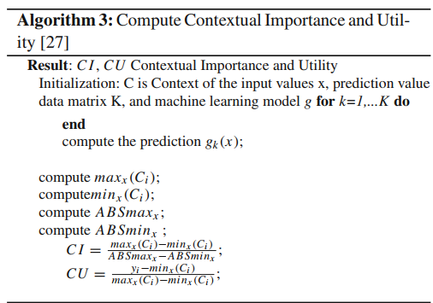
Contextual importance and utility (CIU)
Contextual Importance and Utility (CIU) là một khái niệm được sử dụng để đánh giá tầm quan trọng và tính hữu ích của thông tin trong một bối cảnh cụ thể. CIU không chỉ xem xét tầm quan trọng của các đặc trưng mà còn đánh giá cách mà các đặc trưng này có thể được sử dụng để đạt được mục tiêu cụ thể trong một ngữ cảnh nhất định.
11

Slide 12
Contextual importance and utility (CIU)
o Cung cấp giải thích ngữ cảnh cụ thể và chi tiết.
o Giúp xác định các đặc trưng quan trọng và tiện ích trong từng trường hợp cụ thể.
o Hỗ trợ phân tích ngữ cảnh, giúp cải thiện sự hiểu biết về mô hình và quyết định của nó.
12

Slide 13
Phương pháp thực hiện
NAME SURNAME
Sử dụng các phương pháp XAI để giải thích các quyết định của các mô hình phân loại dựa trên cây như Random Forest và các thuật toán tăng cường cây như Extreme Gradient Boosting và Light Gradient Boosting được áp dụng trên các tập dữ liệu bảo mật của NSL-KDD và Kaggle.
So sánh và đánh giá các phương pháp giải thích độc lập với mô hình hiện đang phổ biến từ cả phạm vi global(Permutation Importance và SHapley Additive exPlanation) và local( Local Interpretable Model-Agnostic Explanation (LIME).
Nghiên cứu các biến thể tấn công DoS của NSL-KDD và tác động của các đặc điểm vào hiệu suất dự đoán.
Lấy ra 15 đặc trưng quan trong từ PI và SHAP đưa vào mô hình huấn luyện và so sánh hiệu suất
13

Slide 14
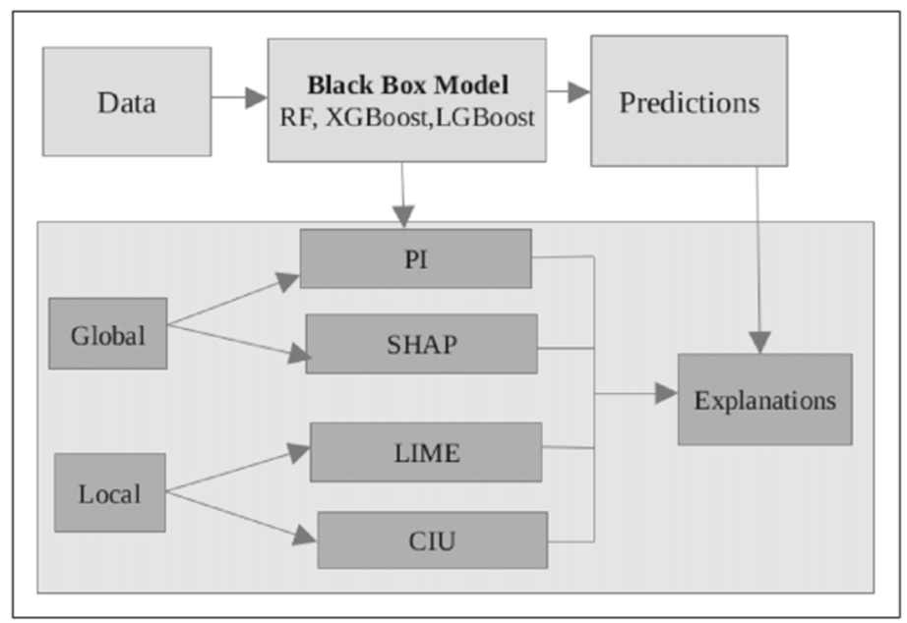
Phương pháp thực hiện
14

Slide 15
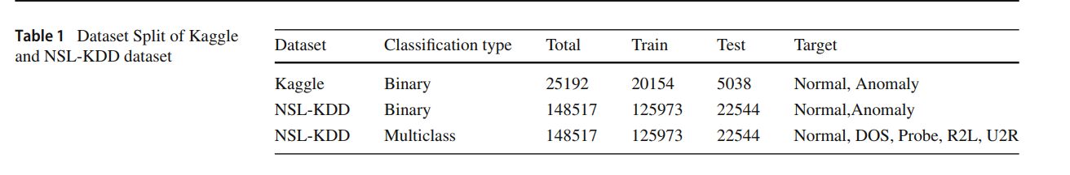
Thực nghiệm
Bộ dữ liệu
NAME SURNAME
Kaggle IDS
NSL-KDD
15

Slide 16
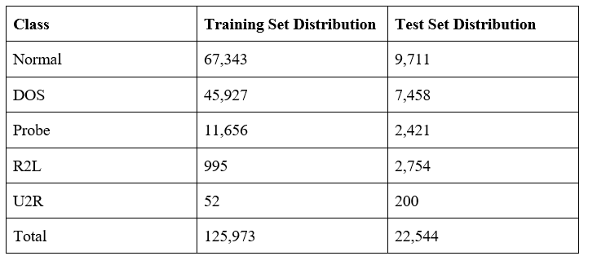
Thực nghiệm
Bộ dữ liệu
NSL-KDD
• DOS: back, land, Neptune, pod, smurf, teardrop
• Probe: ipsweep, nmap, portsweep, satan
• R2L: Spy, wareclient, ftp-write, guesspasswd, imap,multihop, phf, warezmaster
• U2R: bufferflow, loadmodule, perl, rootkit
16

Slide 17
Thực nghiệm
Thư viện sử dụng
NAME SURNAME
Machine Learning Algorithm:
• Random Forest classifier - Scikit learn
• XGBoost - Scikit learn
• Light Gradient Boosting - lightgbm
XAI methods:
• Permutation Importance - Scikit learn
• SHapley Additive exPlanations - shap python package
• Local Interpretable Model Agnostic Explanations - lime python package
17

Slide 18




Thực nghiệm
Tiêu chí đánh giá
NAME SURNAME
Accuracy
Precision
Recall
F1-score
18

Slide 19
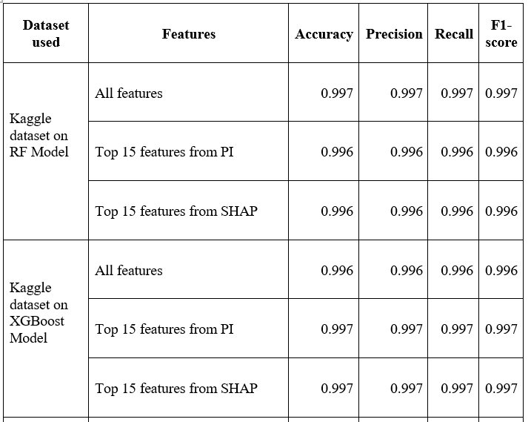
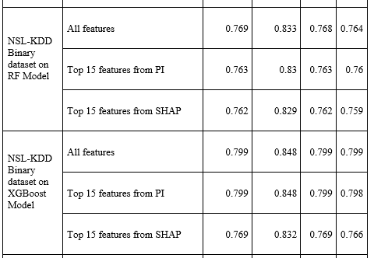
Kết quả thực nghiệm
Phân loại tấn công
19

Slide 20
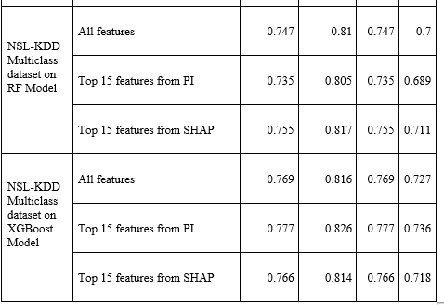
Kết quả thực nghiệm
Phân loại tấn công
- Trên cả ba tập dữ liệu, XGBoost thường có hiệu suất tốt hơn so với RF.
- Việc giảm số lượng đặc trưng từ toàn bộ xuống top 15 đặc trưng từ PI và SHAP không ảnh hưởng lớn đến hiệu suất của các mô hình, cho thấy rằng các đặc trưng quan trọng đã được giữ lại hiệu quả. Điều này cũng cho thấy tầm quan trọng của việc sử dụng các kỹ thuật lựa chọn đặc trưng (feature selection) để giảm kích thước tập dữ liệu mà vẫn giữ được hiệu suất cao.
20

Slide 21
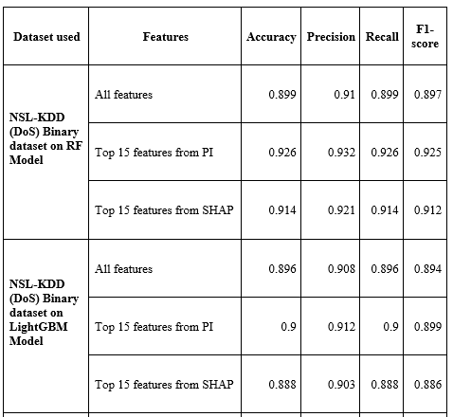
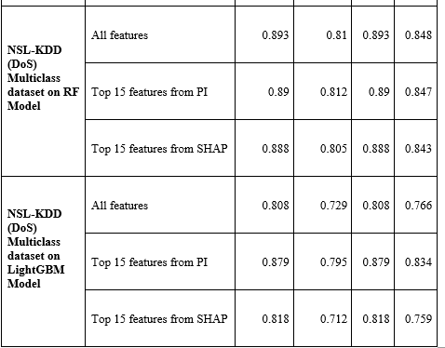
Kết quả thực nghiệm
Nhận diện tấn công Dos
21

Slide 22
Kết quả thực nghiệm
Nhận diện tấn công Dos
• Việc giảm số lượng đặc trưng xuống top 15 từ PI và SHAP thường dẫn đến cải thiện hoặc duy trì hiệu suất tốt trên cả hai mô hình RF và LightGBM.
• Cả hai phương pháp lựa chọn đặc trưng này đều cho thấy hiệu quả trong việc giữ lại những đặc trưng quan trọng nhất, giúp mô hình đạt được hoặc thậm chí vượt trội so với khi sử dụng tất cả các đặc trưng.
• LightGBM thường cho thấy sự cải thiện lớn hơn khi sử dụng top 15 đặc trưng từ PI, trong khi RF cũng cho thấy xu hướng tương tự nhưng không rõ ràng bằng.
22

Slide 23
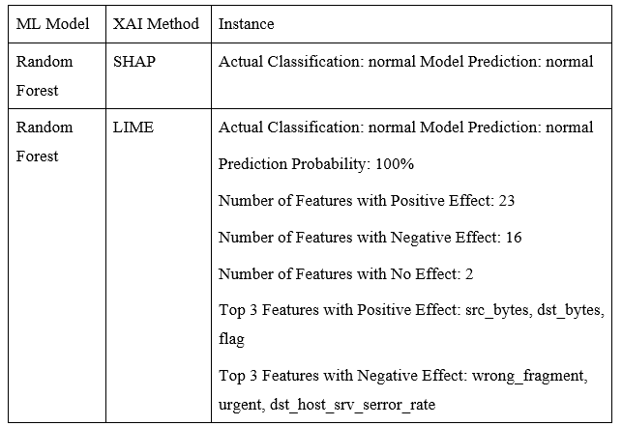
Kết quả thực nghiệm
So sánh SHAP và LIME
Việc cả hai phương pháp SHAP và LIME đều đưa ra cùng một dự đoán cho mô hình (Normal) cho thấy sự nhất quán trong giải thích của mô hình đối với instance này.
23

Slide 24
Kết luận
Trong đề tài này đã bao gồm:
Phạm vi giải thích toàn cầu và cục bộ cùng với việc so sánh với các chỉ số đánh giá mô hình, cụ thể là accuracy, precision, recall và F1 score của 15 đặc trưng hàng đầu được thu thập từ PI và SHAP.
So sánh giải thích cục bộ được thực hiện dựa trên tính nhất quán và ổn định.
Trường hợp nghiên cứu với các biến thể tấn công DoS giúp nghiên cứu tác động của các đặc trưng đối với hiệu suất của mô hình, đặc biệt là đối với các cuộc tấn công DoS. V
24

Slide 25
Hướng phát triển
Tích hợp các phương pháp XAI khác
Mở rộng tập dữ liệu và kiểm thử
Tăng cường học sâu và học chuyển tiếp
25

